Slide 1
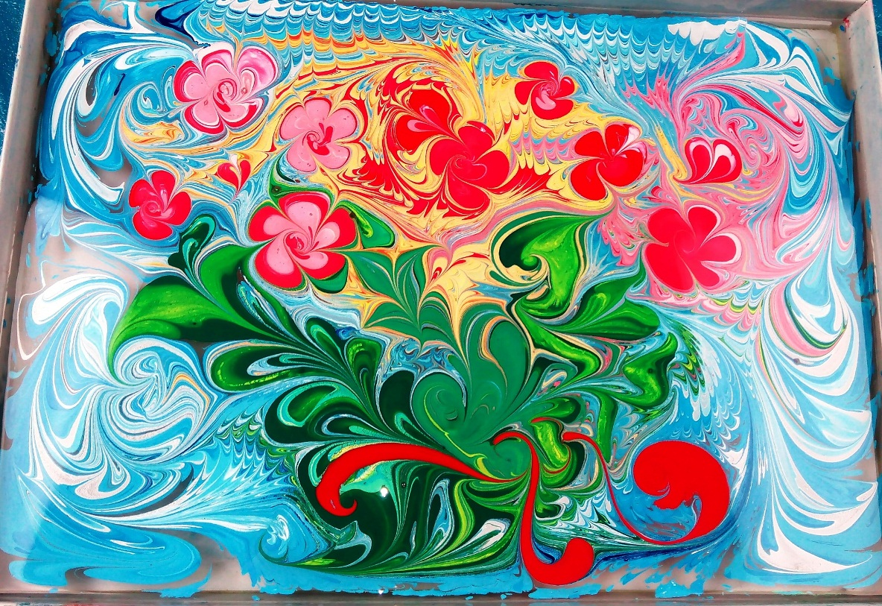
Автор Леонова Ольга Михайловна воспитатель
МДОУ № 35 г. Комсомольск на АМуре
Нетрадиционная техника рисования «Эбру»
мастер – класс

Slide 2
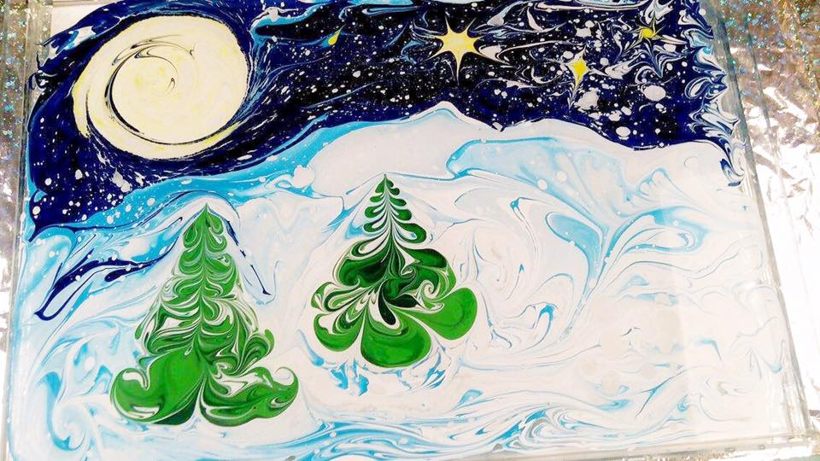
«… творчество существует не только там, где оно создает великие произведения, но и везде, где человек воображает, комбинирует, изменяет и создает что-то новое»
Выготский Л.С.

Slide 3
Актуальность мастер – класса:
Все дети любят рисовать. Очень часто из-за отсутствия знаний и технических навыков в изобразительной деятельности ребенок теряет интерес к творчеству.
Из опыта работы с детьми по развитию художественно творческих способностей в рисовании можно сказать, что стандартных наборов изобразительных материалов , техник не достаточно для современных детей, так как уровень умственного развития и потенциал нового поколения стал намного выше.
В ходе наблюдений, за изобразительной деятельностью детей в детском саду можно сделать вывод, что снижение интереса и мотивации к творчеству имеют несколько причин:
- Отсутствие у детей необходимых знаний, умений и технических навыков в рисовании;
- Шаблонность и однообразие в изображении и замысле рисунка;
- Недостаточно знаний об окружающем мире.
Поэтому так важно обратиться к использованию нетрадиционных техник рисования – они дают толчок к развитию детского интеллекта, воображения, фантазии, заставляют наших детей мыслить нестандартно.

Slide 4
Цель мастер – класса: развитие творческих способностей у детей дошкольного возраста через использование нетрадиционной техники рисования «Эбру»
Задачи мастер – класса:
Образовательные
Познакомить дошкольников с нетрадиционной техникой рисования «Эбру».
Развивающие
Развивать мелкую моторику рук;
Развивать чувство композиции, ритма, колорита, цветовосприятия, чувство фактурности и объемности;
Развивать творческие способности, художественное творчество, воображение, фантазию и интерес к изобразительной деятельности;
Развивать желание экспериментировать в рисовании, проявляя яркие чувства и эмоции: радость, удивление.
Воспитательные
Вызвать интерес к изобразительной деятельности;
Воспитывать творческую самореализацию и индивидуальность.
Ожидаемые результаты
Дети самостоятельно используют нетрадиционные техники рисования в домашних условиях;
Находят нестандартные способы художественного изображения;
Умеют передавать свои чувства и эмоции, получают удовольствие от своей работы.

Slide 5
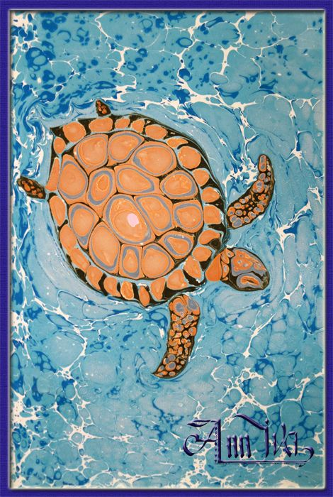
Что такое эбру?
«Эбру» ( рисование по водной глади ) – древнейший турецкий способ создания узоров на ткани и бумаге с эффектом мрамирования. Однако, мраморные разводы - это лишь малая часть глубокого и изящного искусства.
История возникновения эбру
Существуют разные версии о месте происхождения эбру
- Северный Китай, Южная Сибирь, Туркменистан, Персия,
Индия, Пакистан и даже Древний Египет. И даже пусть достоверно неизвестно, в какой стране зародилось марморирование, точно известно, что марморирование – это характерный для восточных стран вид искусства.
Однако, родиной Эбру принято считать Турцию. Самая древнейшая официальная работа этой техники находится в СТАМБУЛЕ, ДВОРЦЕ ТОПКАПЫ,

Slide 6
Виды «эбру»
Баттал Эбру – разбрызгивание при помощи кисти краски на воду и переведение узора на бумагу.
Эбру Шаль – повторение S-образных форм.
Осветленное Эбру – заготовка для надписей.
Эбру Гребенка – создание при помощи гребня орнамента из волн и других повторяющихся линий.
Цветочный Эбру – изображение цветов.

Slide 7
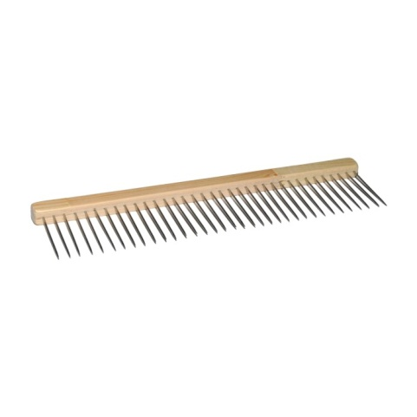
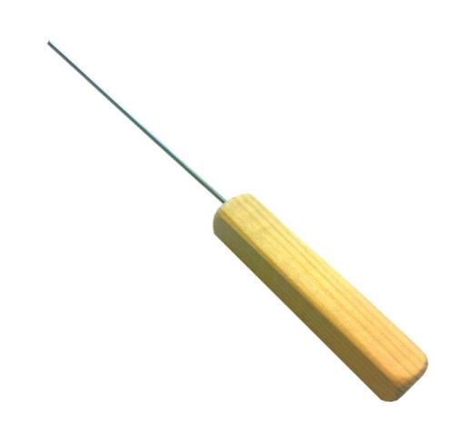
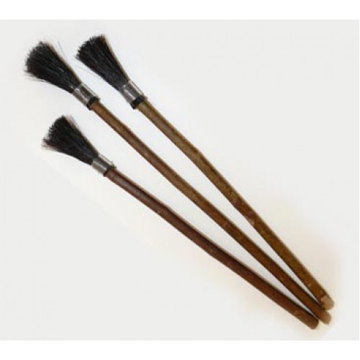
В Эбру использовались только натуральные материалы.
Кисти («фырчалар»). Основная задача кистей – вбирать больше краски и легко отдавать ее в виде множества мелких капель. Для этого традиционно и по сей день в эбру используется волос конского хвоста. Ручка традиционно изготавливается из стебля розы.
Шило («биз»). Для выполнения рисунка используется шило. Им художник аккуратно двигает краски по поверхности так, чтобы получались нужные формы. Таким можно даже писать портреты.
Гребень («тарак»). Для получения «чешуйчатого» узора используется гребень, длина которого соответствует длине или ширине поддона. Этот инструмент отлично подходит для равномерного заполнения пространства рисунком и для создания фона.
Специальные краски для эбру. Они очень жидкие, по сути цветная вода. Или масляные краски. (Берем масляные краски и разводим их в специальном растворителе, либо в бензине или скипидаре. Консистенция – чуть гуще воды. )

Slide 8
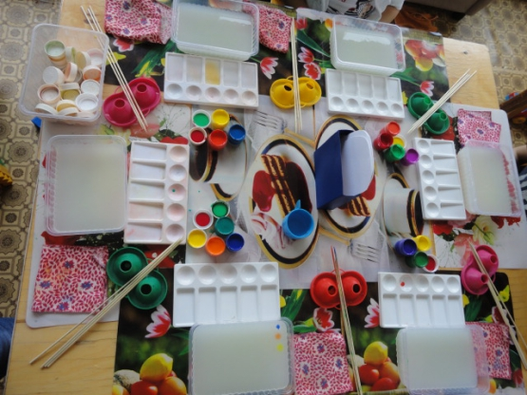
Приготовление воды
Эбру – это рисунок одной жидкостью на поверхности другой. Это возможно только, если у этих жидкостей разное поверхностное натяжение, т.е. краска не тонет и не расползается по поверхности воды.
Поэтому воду, на которой будет выполняться рисунок, необходимо загустить.
В качестве загустителя используется экстракт растения гевен или морской красной водоросли.

Slide 9
«Эбру» в домашних условиях
Для рисования нужна вязкая вода: мы изготовили воду из крахмала и воды с добавлением канцелярского клея.
Краски, не растворяющиеся в воде: можно использовать масляную, разбавив их специальным растворителем, или акриловые краски, разбавив их водой до жидкого состояния. Мы будем использовать гуашь, добавив в неё воду и канцелярский клей.
Плоская кисть, шило или зубочистка или вязальная спица, гребенка, бумага (она должна быть для рисования акварелью или плотная шероховатая, совсем тонкая бумага не годится, т. к. она быстро впитывает жидкость).
Суть этой техники сводится к тому, что у жидкостей разная плотность и не растворяющиеся краски не тонут, они удерживаются на воде и создают тонкую пленку.
Ход работы
1. Кистью делаем фон (набираем на кончик краску и стряхиваем ее тихонько на воду, постукивая кистью о палец левой руки на высоте 5-6 см от поверхности).
2. Берем шило или палочку, на кончик палочки набираем краску, и слегка касаемся поверхности воды (можем поставить несколько точек в зависимости от задуманного)
Далее воплощаем задуманное: цветы, пейзаж, узоры или что - то другое…

Slide 10
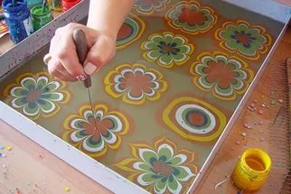
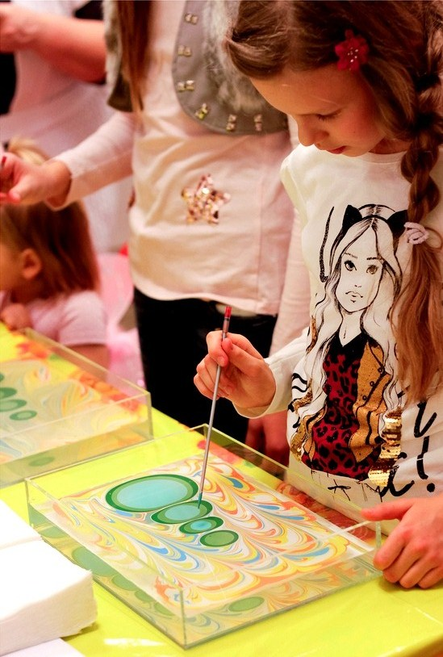
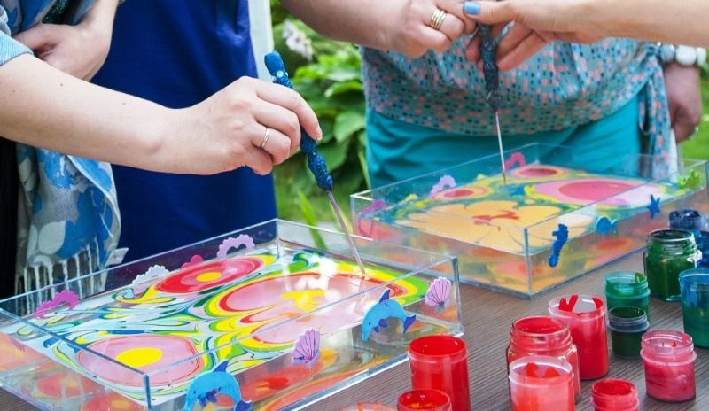

Slide 11
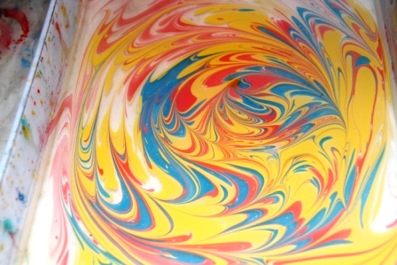
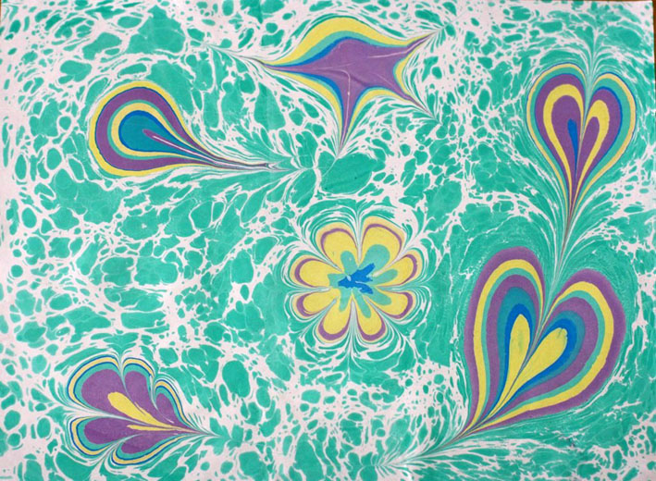
Перенос рисунка на бумагу
Берем лист бумаги, соответствующий размеру лотка, аккуратно кладем ее на поверхность и ждем несколько минут, края начнут подниматься. Берем за края бумаги и поднимаем ее.
В процессе работы предугадать, как растекутся краски, очень сложно. Поэтому здесь нет определенных рамок и ограничений, а только личный полет фантазии.
Каждый рисунок единственный и неповторимый.

Slide 12
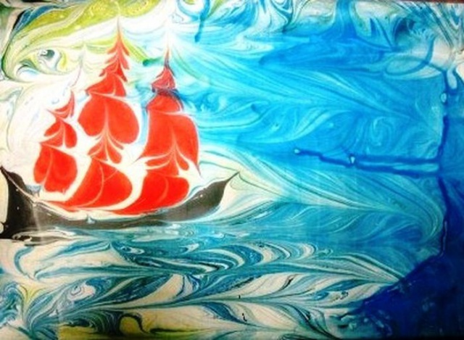
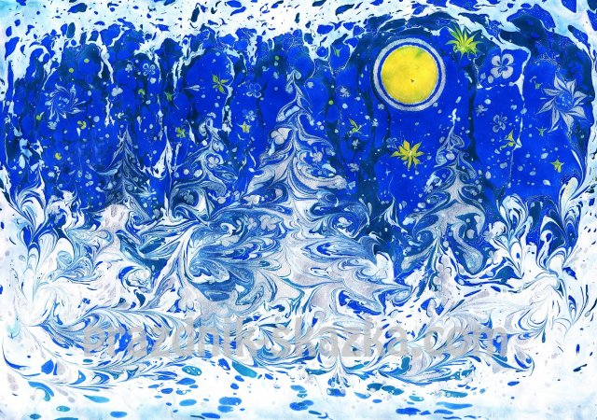
В процессе работы предугадать, как растекутся краски, очень сложно. Поэтому здесь нет определенных рамок и ограничений, а только личный полет фантазии.
Каждый рисунок единственный и неповторимый.

Slide 13
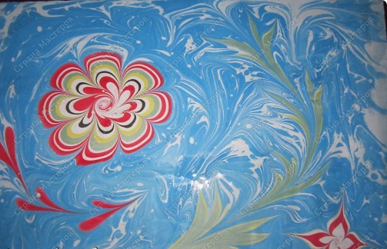
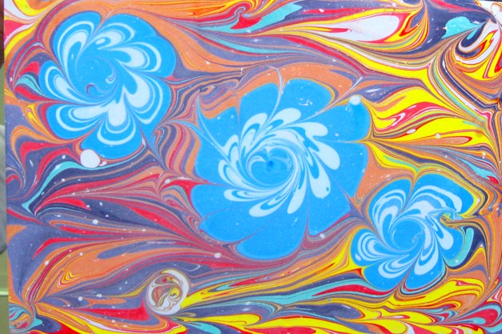
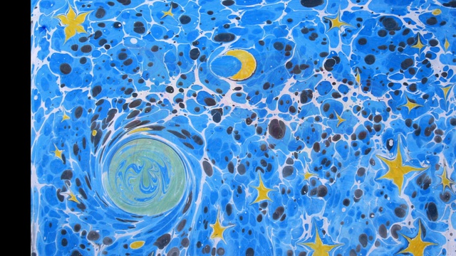
Наши работы

Slide 14
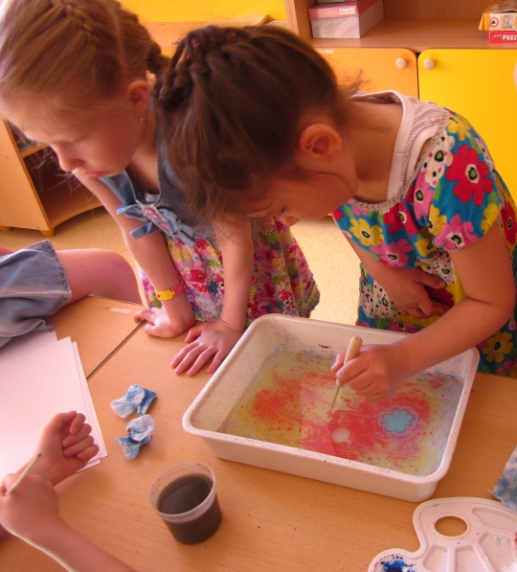
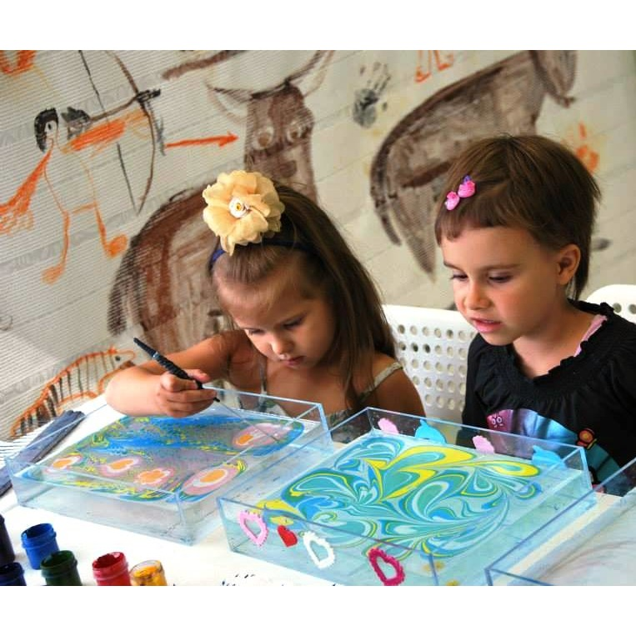
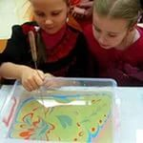
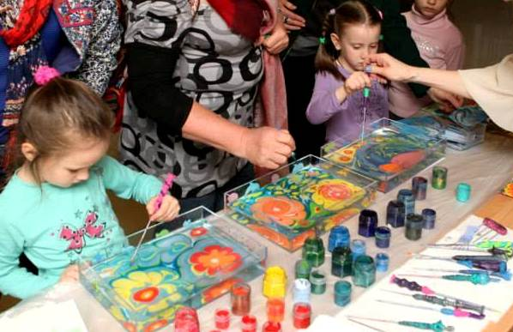

Slide 15
Вывод
Из проделанной работы можно прийти к выводу: ребенку нужен тот результат, который вызывает у него радость, изумление, удивление.
Рисование на воде – ЭБРУ- представляет собой не просто нанесение красок на определенную поверхность, скорее это целая философия. Ведь Эбру - это рисование, в основе которого лежат правильные, природные формы, а именно круг.
Каждая капля, которая попадает в воду, растекается в круг, который мы можем преобразовать абсолютно в любую желаемую форму. Такое рисование отлично развивает у детей воображение и мышление, а так же дает возможность ребенку почувствовать себя настоящим художником и получить настоящее удовлетворение от творчества. Картины всегда получаются необычными, каждое движение шилом или кистью создает неповторимый образ.
Восточная живопись является отличным способом развития моторики, творческого потенциала и воображения ребенка. Но не только детям эбру может пойти на пользу, взрослые люди смогут избавиться от стресса и расслабиться, оставив все проблемы за границами водного полотна.
В эбру прекрасно то, что даже человек, совершенно не умеющий рисовать, с первого раза создает что-то красивое. Сама вода помогает творить прекрасное, если только человек готов научиться понять ее язык и научиться свободно «говорить» на нем.

Slide 16
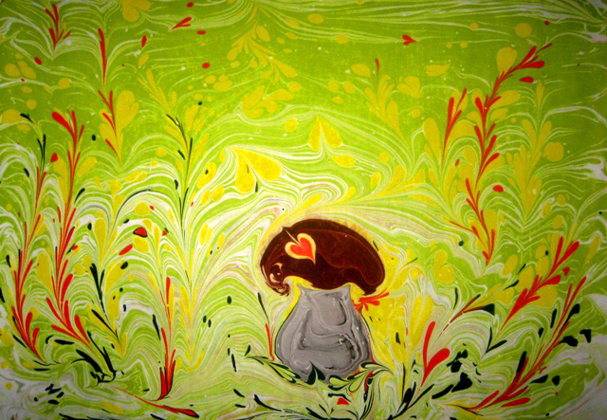
Спасибо за внимание

